Slide 1
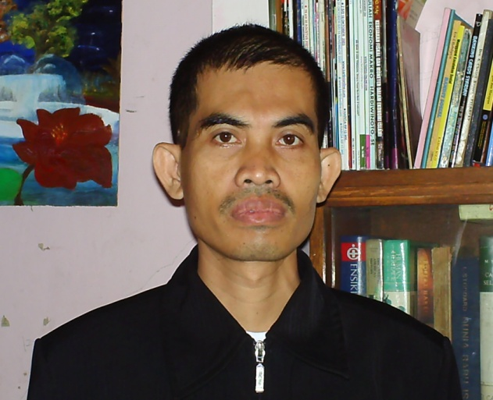
Data Diri
Dekan FE Universitas Muhammadiyah Semarang
Anggota Majlis Tabligh dan Dakwah Khusus P W M Jawa Tengah
Pendiri dan Pengurus Masyarakat Ekonomi Syari’ah
Dewan Pakar Ikatan Cendekiawan Muslim Indonesia Jawa Tengah
Pengurus Ikatan Sarjana Ekonomi Indonesia Cabang Semarang
Email: hardiwinoto@unimus.ac.id
Web: hardiwinoto.com
HP: 085865351802 Tlp. 024 76743566
Alamat: Jl. Pucang Adi IX / No. 10, Pucang Gading, Mranggen, Demak.

Slide 2
Pengembangan Ekonomi Pesantren
Dr. Hardiwinoto, S.E., M.Si.

Slide 3
Pesantren sebagai kekuatan ekonomi
Dilihat sebagai produsen sekaligus konsumen
Dilihat sebagai sirkulator moneter
Dilihat sebagai penyedia faktor produksi
Dilihat sebagai penentu opini kebijakan

Slide 4
sebagai produsen sekaligus konsumen
Jumlah pesantren
Jumlah santri
Jumlah alumni
Profesi pekerjaan alumni
Jenis produsen | Konsumen
Garmen, Konveksi, Fashion | Santri (pelajar) berupa seragam dan pakaian santri
Tours and Travels | Santri dan alumni dan relasi alumni berupa pelayanan haji, umrah, ziarah, wisata dan lain-lain.
Foods and consumers goods | Santri dan alumni dan relasi alumni berupa penyediaan jenis makanan pokok dan tambahan jenis makanan dan minuman lainnya.
Construction and infrastructures | Pembangunan perumahan dan property

Slide 5
sebagai sirkulator moneter
Membuat jenis uang virtual sendiri
Membuat jenis dan bentuk lembaga keuangan sendiri
Membuat sistem pembayaran sendiri
Uang rupiah atau lainnya
Lembaga keuangan pengubah bentuk uang
Uang virtual atau digital
Sistem pembayaran di komunitas pesantren dan alumni

Slide 6
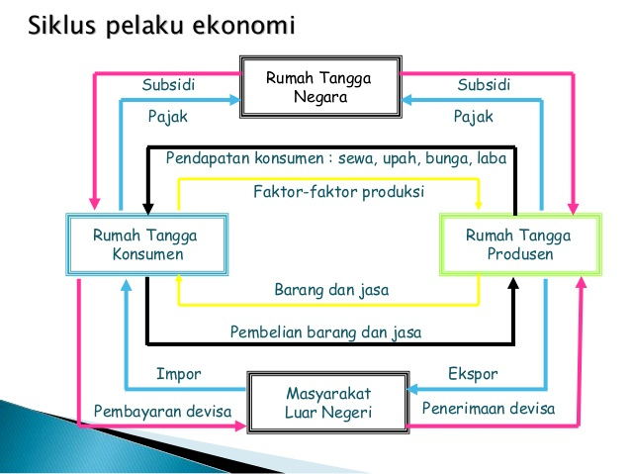
sebagai penyedia faktor produksi
Komunitas santri memiliki sistem ekonomi yang kuat mulai dari penyedia faktor produksi, proses produksi, penyedia barang dan jasa serta konsumen yang besar. Mereka ada di rumah tanggga produsen, konsumen, negara dan luar negeri.

Slide 7
sebagai penentu (opini) kebijakan
Alumni Santri yang menjadi pejabat tinggi negara
Alumni Santri yang menjadi regulator
Alumni Santri yang menjadi lawyer
Alumni Santri yang menjadi pengusaha
Alumni Santri yang menjadi penyedia media publik
Bersatu dalam realitas komunitas kebangsaan membentuk kedaulatan ekonomi yang disebut dengan NASIONALISME EKONOMI SANTRI
Santri untuk keutuhan Negara Republik Indonesia

Slide 8
maturnuwun

